Slide 1

株式会社リンクバル
ハノイ工科大学 採用説明会

Slide 2
会社概要

Slide 3
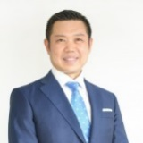
自己紹介
吉弘 和正
■オックスフォード大学MBA（経営学修士）取得
■カリフォルニア大学サンタバーバラ校 経営経済学部および政治学部卒
前職では、プライベートエクイティー（PE）を専門とする投資顧問会社の
東京オフィスの設立、同社の日本事業の立ち上げに従事。
同社では、日本の大手機関投資家のアドバイザーとして、主に欧米のPEファンド
投資の助言や、同社が運用するPEファンドへの投資家の招聘など幅広い業務に関与。
退社後も、同社社外コンサルタントに就任。
2011年6月にイベントECサイト「街コンジャパン」を立ち上げ。
同年12月に株式会社リンクバルを設立し、現在に至る。
リンクバルを設立したキッカケ
2011年の震災後、日本全体に元気がなく、街を盛り上げ日本を元気にしたいという思いで、
街コンジャパンを立ち上げた。
その後、メディアに大きく取り上げられ、ユーザー数が急増したことをキッカケに
リンクバルを設立。

Slide 4
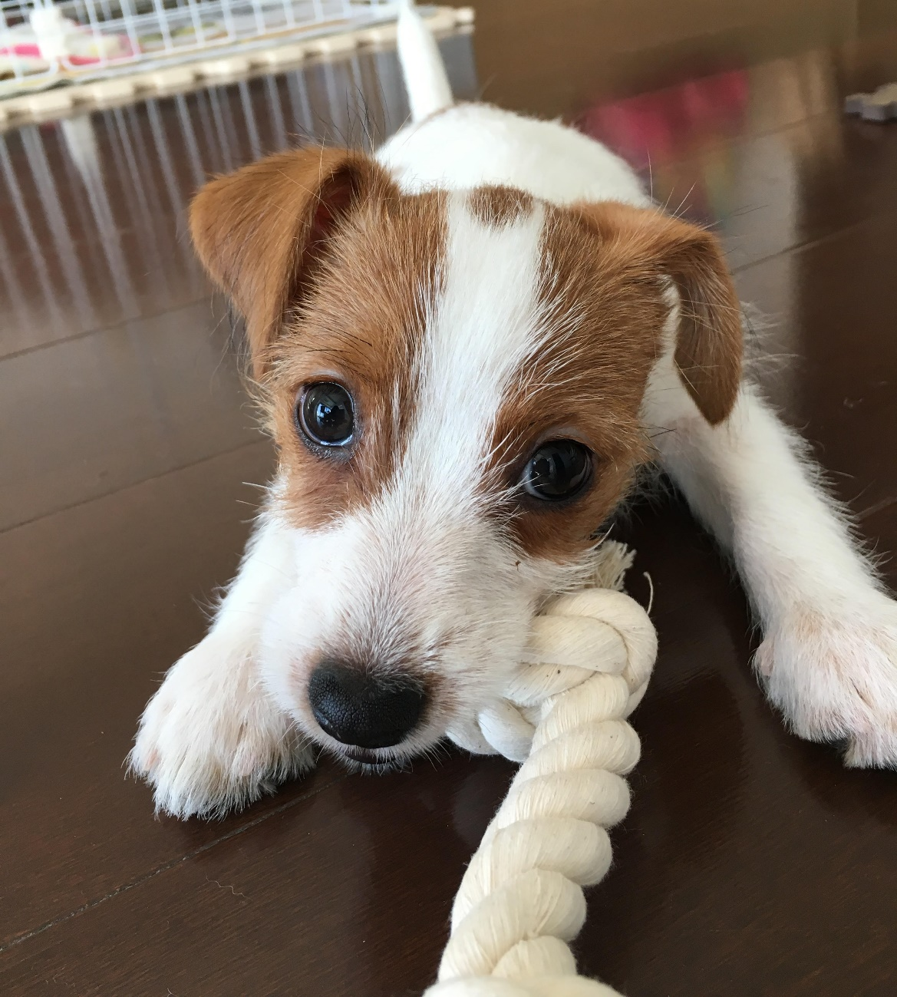
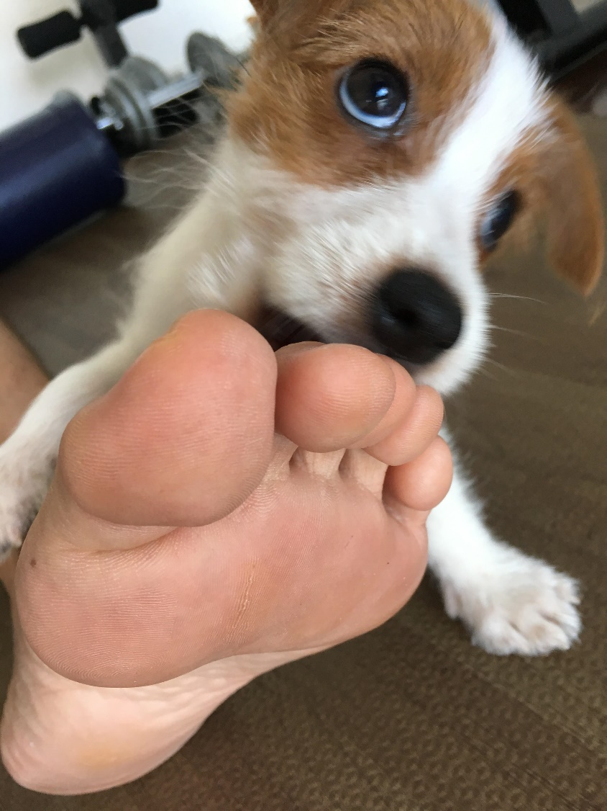
自己紹介

Slide 5
会社概要
設立
上場
拠点
社員数
事業内容
2011年12月9日
2015年4月28日（東証マザーズ 証券コード 6046）
東京オフィス
ハノイ・オフィス
83名（2019年9月30日現在）
※外国人18名（内ベトナム人15名）
※ハノイ工科大卒業生7名
イベントＥＣサイト運営サービス
オンラインマッチングサービス
オンライン結婚相談所サービス ＷＥＢサイト運営サービス

Slide 6
リンクバルの理念
LINKBAL（Link Global：世界をつなぐ）
ｘ
Mission
世界をつなぎ社会を幸せにする
Vision
「アイデア×テクノロジー」で未来を進化させる企業を目指すｘ
Value
１、スピード ２、チャレンジ ３、執着・徹底

Slide 7



運営サイト
出会いを応援するサイト・アプリを運営
恋活・婚活
マッチングアプリ
イベントECサイト
WEBサイト運営
『Couplink(カップリンク)』
恋活・婚活ができる会員制マッチングサービス
『街コンジャパン』
街コン・恋活イベント
ＥＣサイト
『恋学 KOI-GAKU』
恋愛コンテンツの提供

Slide 8
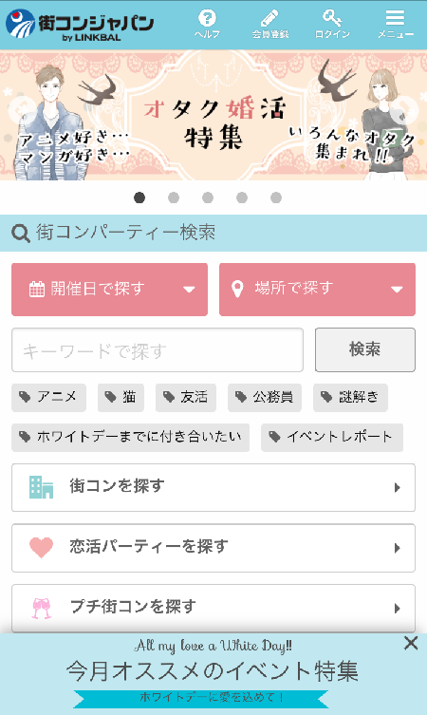
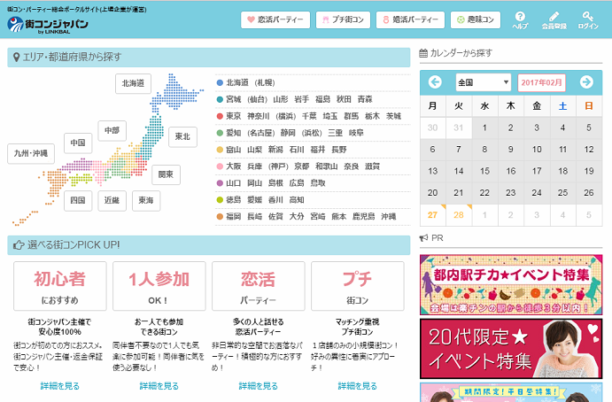
イベントECサイト「街コンジャパン」の特長
■日本初のイベント特化型ＥＣサイト
■年間18万件以上のイベント・パーティー情報を掲載
■会員数200万人以上、月間参加者30万人以上（コロナ前）

Slide 9
今後の事業領域
転職
占い
趣味
グルメ
アニメ
出会い
アプリ
スキルアップ
同窓会
美容
健康
異業種交流会
コト消費
スポーツ
観戦
映画
鑑賞
音楽
旅行
イベント
コンサート
ライブ
社会人サークル
習い事
ゲーム
体験
料理

Slide 10
事業戦略
コト消費の
ワンストップ型
プラットフォーム

Slide 11
AI戦略
最短・最適な
マッチングを追求
Copyright © Linkbal Inc. All Rights Reserved.

Slide 12
Technologies
and Engineers

Slide 13
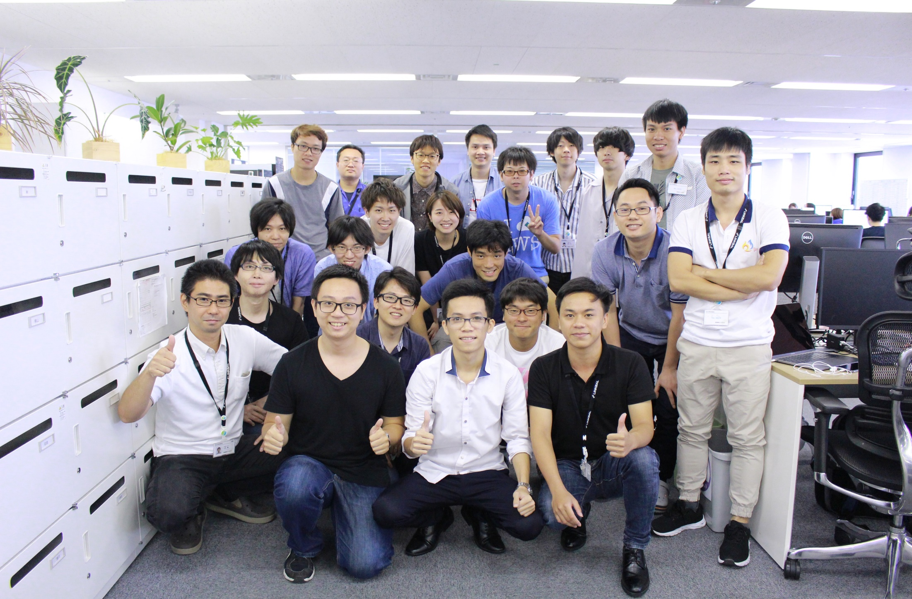

Slide 14
Engineers & Teams
Nationalities
Japanese: 11
Vietnamese: 15
Others: 3
Teams
EC
Online Dating
Online Video Dating
Marriage Agency
Data & AI
Infrastructure
Notes:
2 hedspier,
From next year + 3 K59 hedspier, + 1 Indian
Young

Slide 15











Languages and Frameworks

Slide 16









Development tools
VSCode

Slide 17






Infrastructure

Slide 18
Work style
Work remotely
Flexible time
Evaluation by performance and skills, not ages

Slide 19
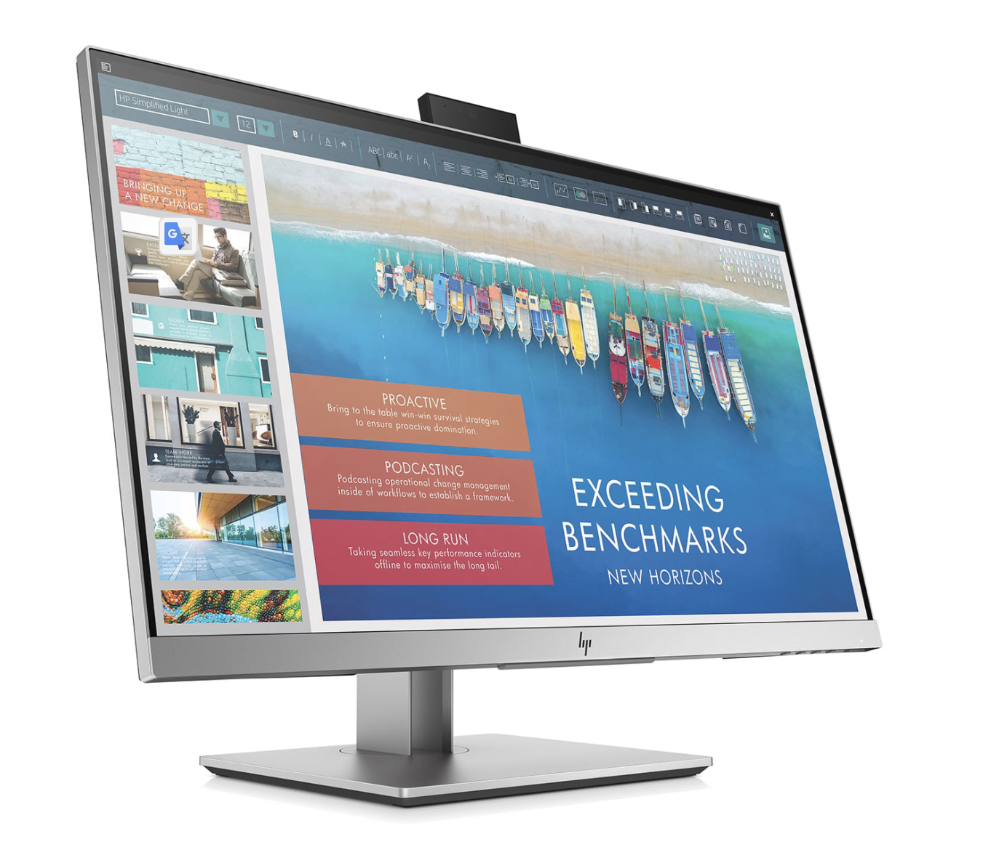
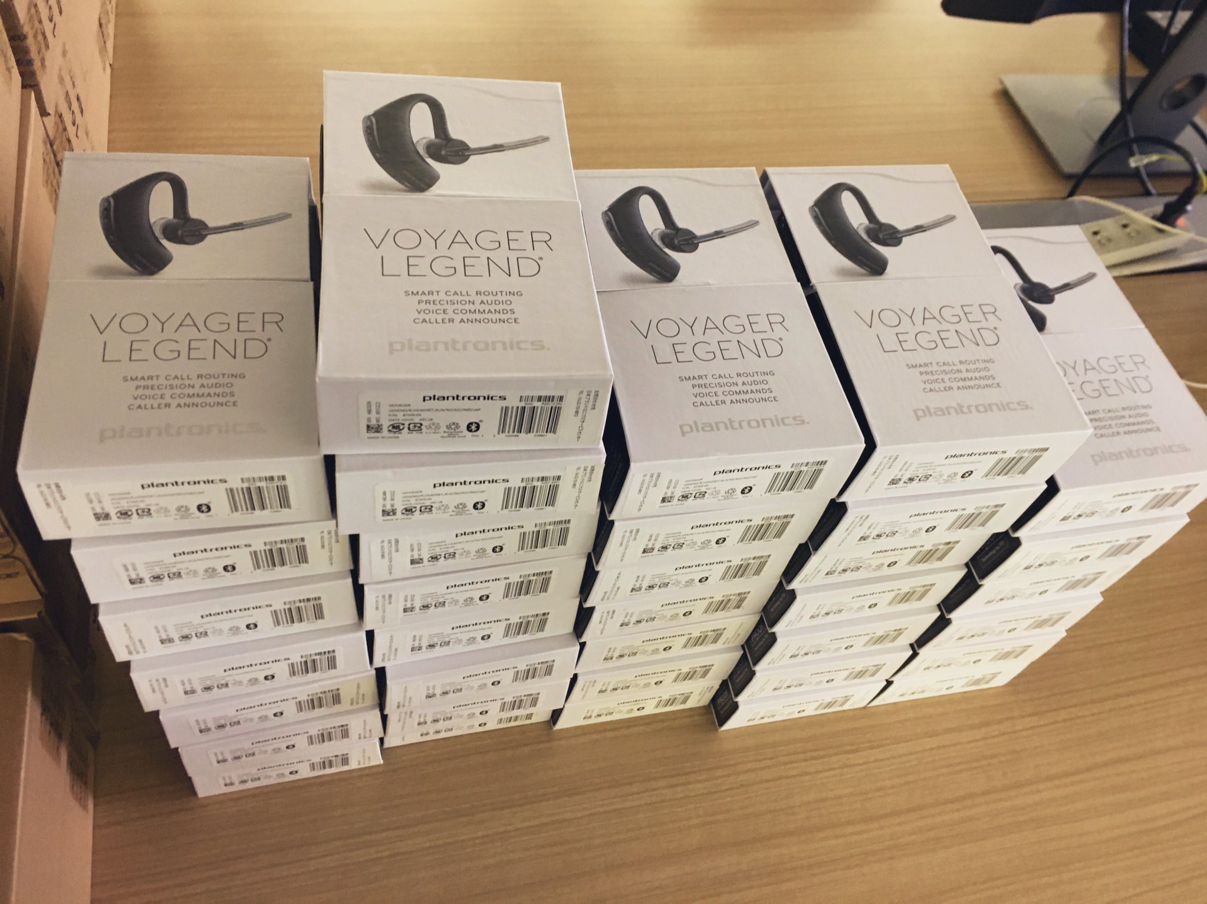
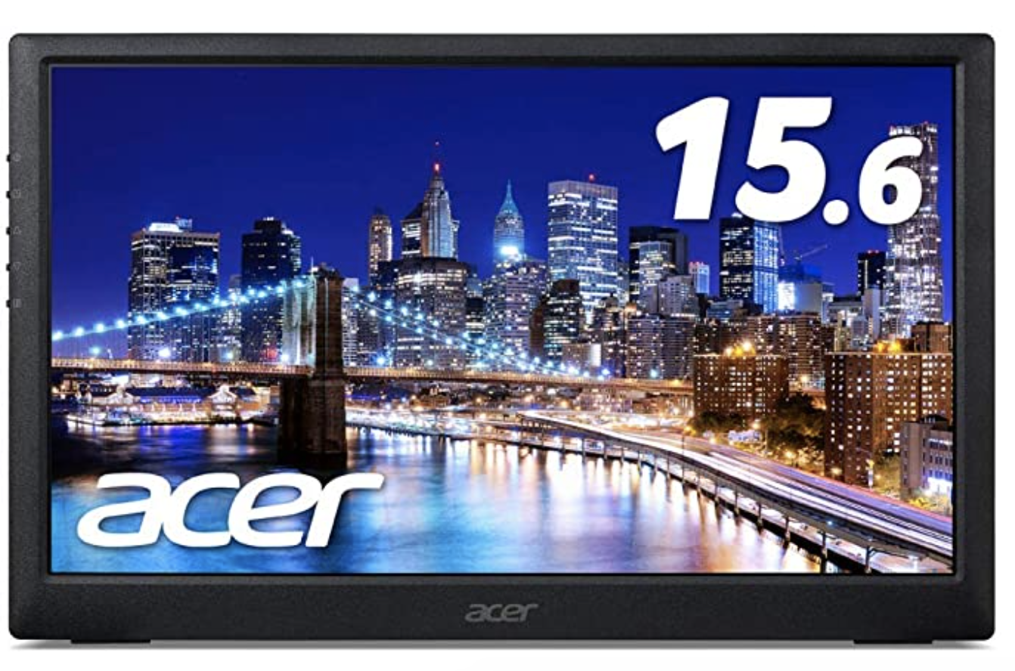
Remote work
Notes:
会社からの付与品

Slide 20
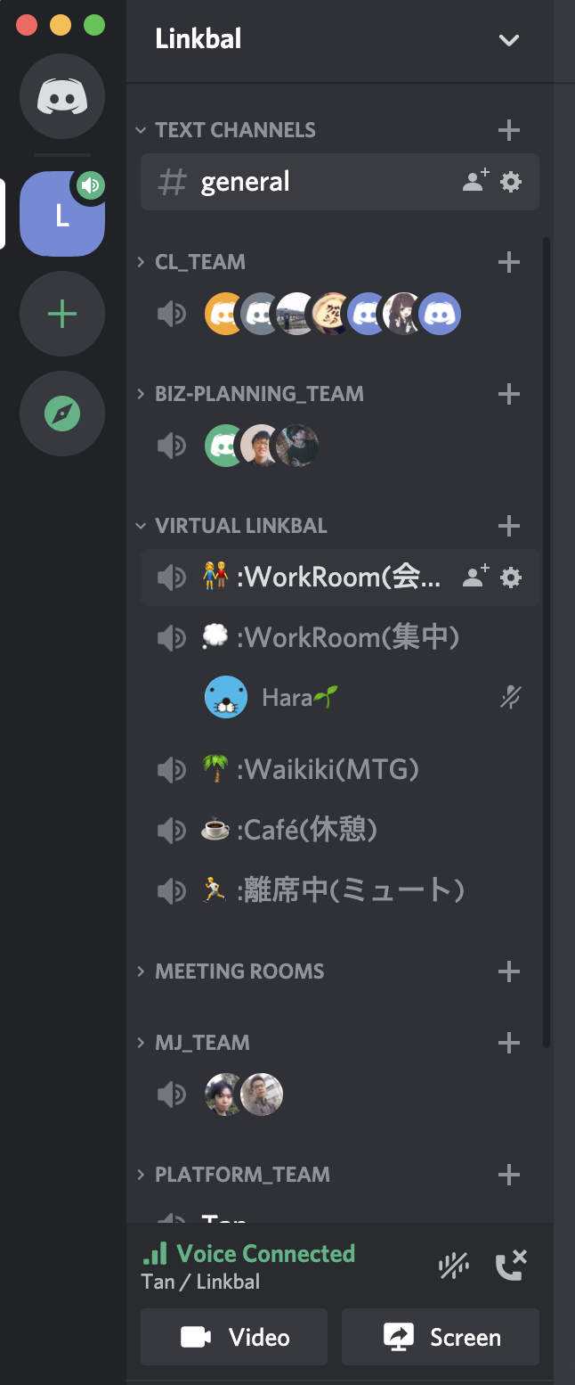


Tools for remote work
Notes:
リモートワークの時に、使っているツール
コミュニケーションはDiscordの音声チャットを使っている

Slide 21
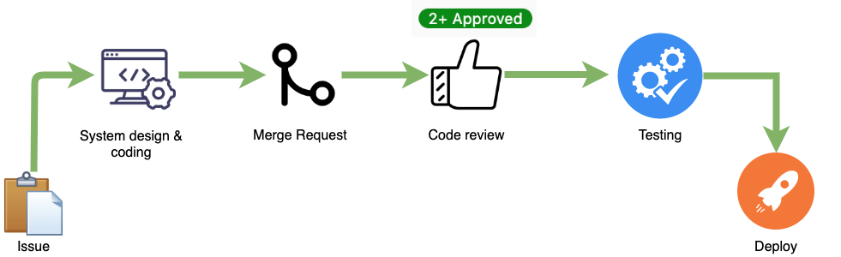

Workflow on gitlab
Notes:
Gitlabで課題対応の流れ（ワークフロー）

Slide 22
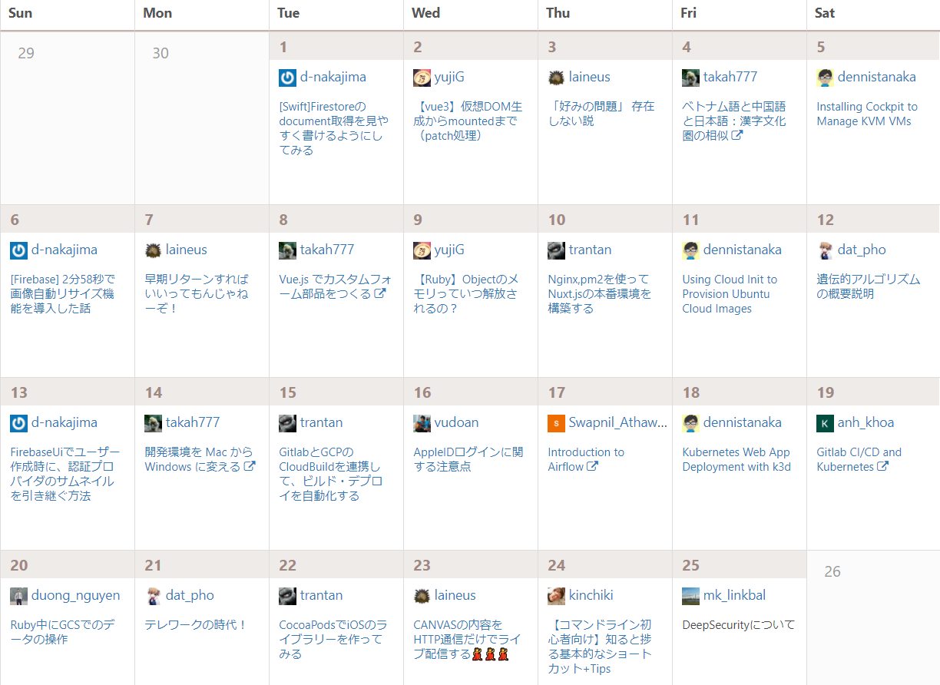
Linkbal Advent Calendar 2020

Slide 23
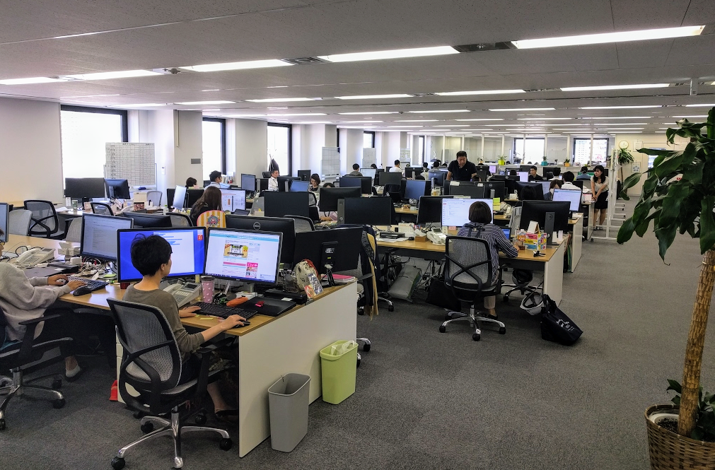
Tokyo office main area (before COVID-19)

Slide 24
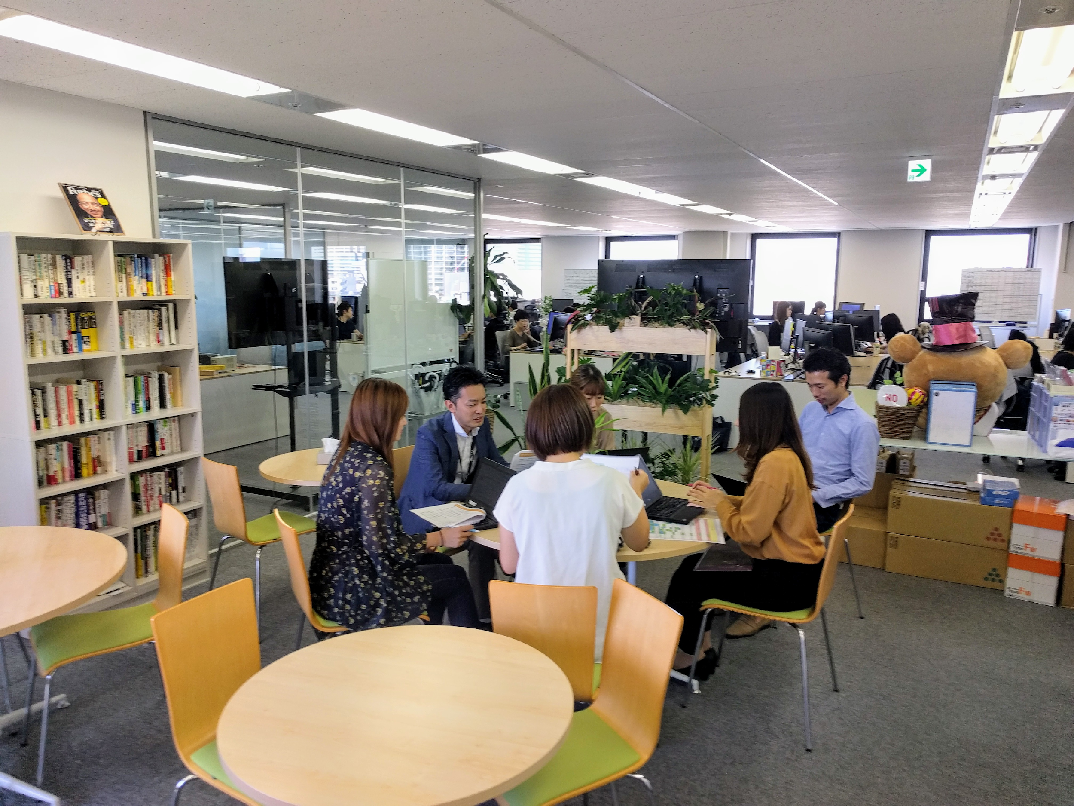
Meeting (before COVID-19)

Slide 25
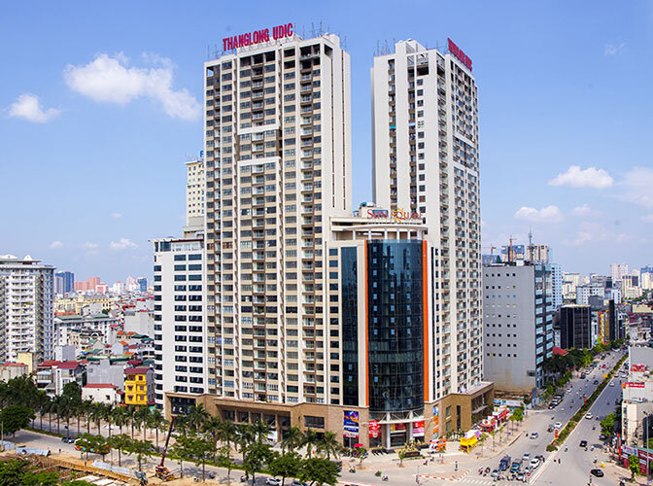
Linkbal Vietnam
December, 2018 -
Mỹ Đình, Hà Nội
Notes:
OK for internship or partime

Slide 26
Thank you for your attention!
Notes:
OK for internship or partime

